Slide 1
全国城市生活垃圾分类宣传周
推动垃圾分类，共建低碳新时尚
河南省社会科学界联合会
2025/05/22

Slide 2
垃圾分类宣传周由来
2023年5月21日，习近平总书记给本市虹口区嘉兴路街道垃圾分类志愿者回信，充分肯定上海垃圾分类工作取得的成效，对推进垃圾分类工作提出殷切期望。
2023年5月23日，住房和城乡建设部在山东省青岛市召开全国城市生活垃圾分类工作现场会。为加强城市生活垃圾分类工作宣传，推动群众习惯养成和文明素质提高，将每年5月第四周设为全国城市生活垃圾分类宣传周。
第三届全国城市生活垃圾分类宣传周于2025年5月22日在张掖路步行街举行启动仪式。

Slide 3

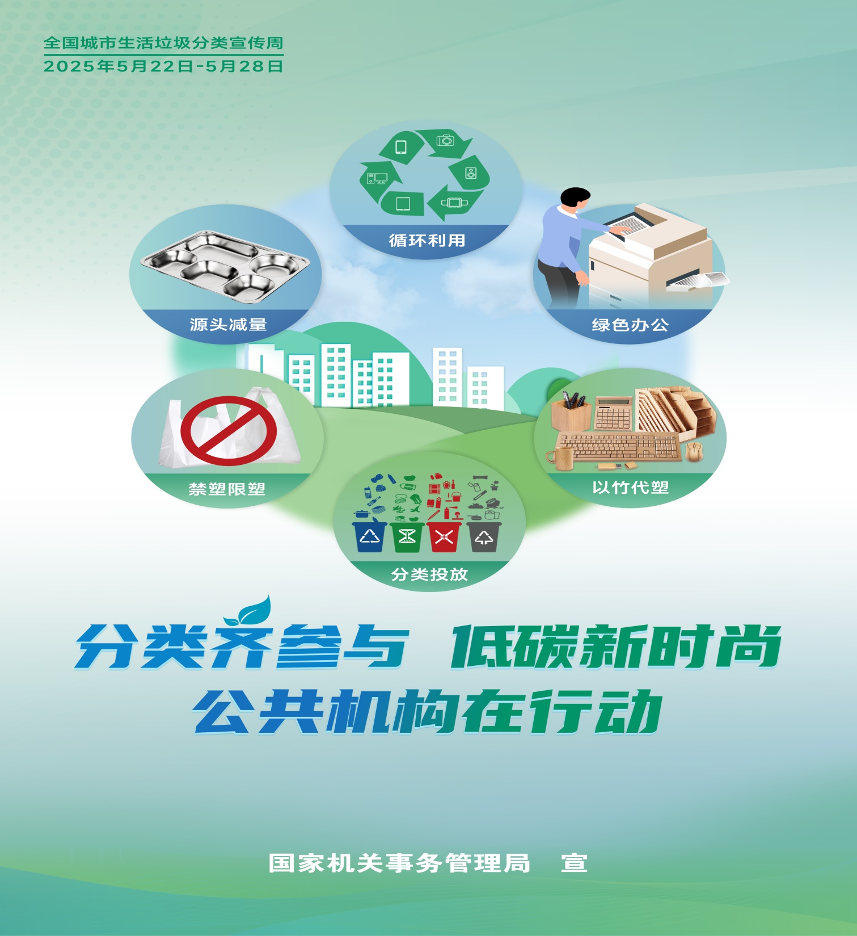
垃圾分类的重要性
从环境、经济和社会角度分析垃圾分类的意义

Slide 4
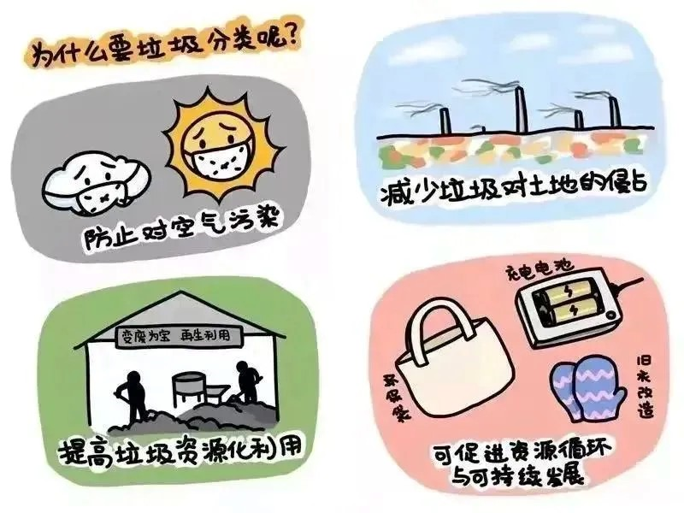
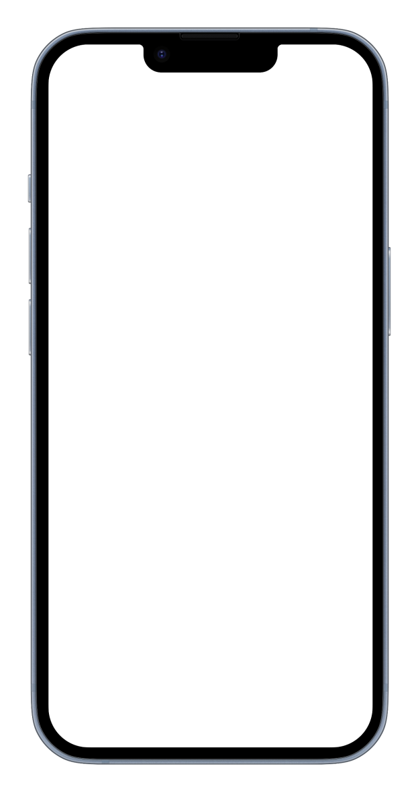

环境保护的作用
减少土壤污染
降低水体污染
垃圾分类有效减少有害物质渗入土壤，保护土地资源免受化学污染，确保农作物健康生长。
通过垃圾分类，避免有毒废弃物进入水体，减少河流湖泊污染，维护水生态系统的平衡。
防止空气污染
分类处理垃圾可减少焚烧产生的有害气体排放，改善空气质量，降低对人类健康的威胁。
保护生物多样性
正确的垃圾分类减少对自然环境的破坏，保护野生动植物栖息地，维护生态系统稳定。
资源循环利用
垃圾分类促进可回收物再利用，减少原材料开采需求，从而减轻对生态环境的压力。
垃圾分类如何减少环境污染和生态破坏

Slide 5
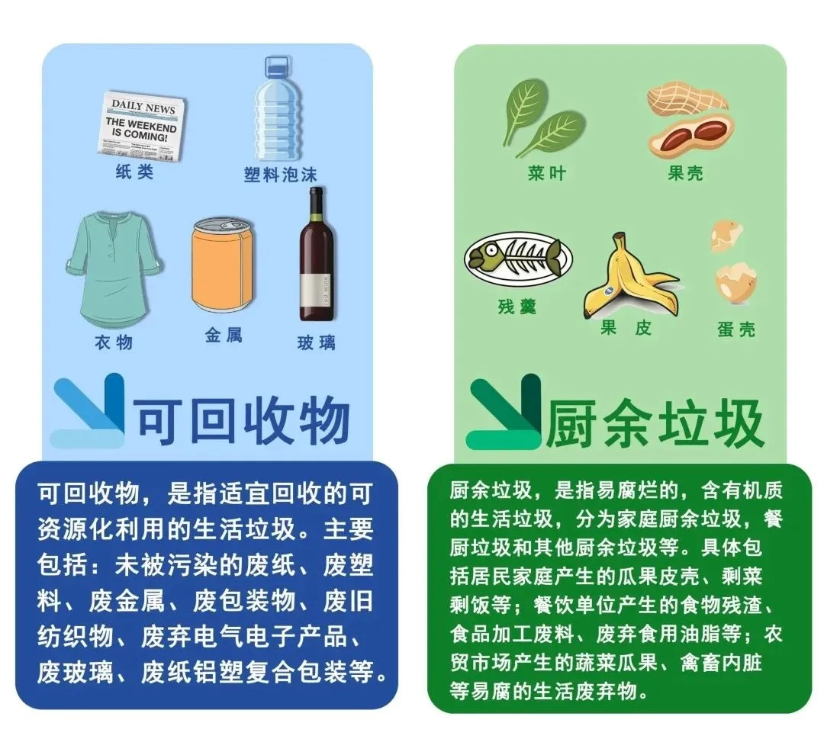
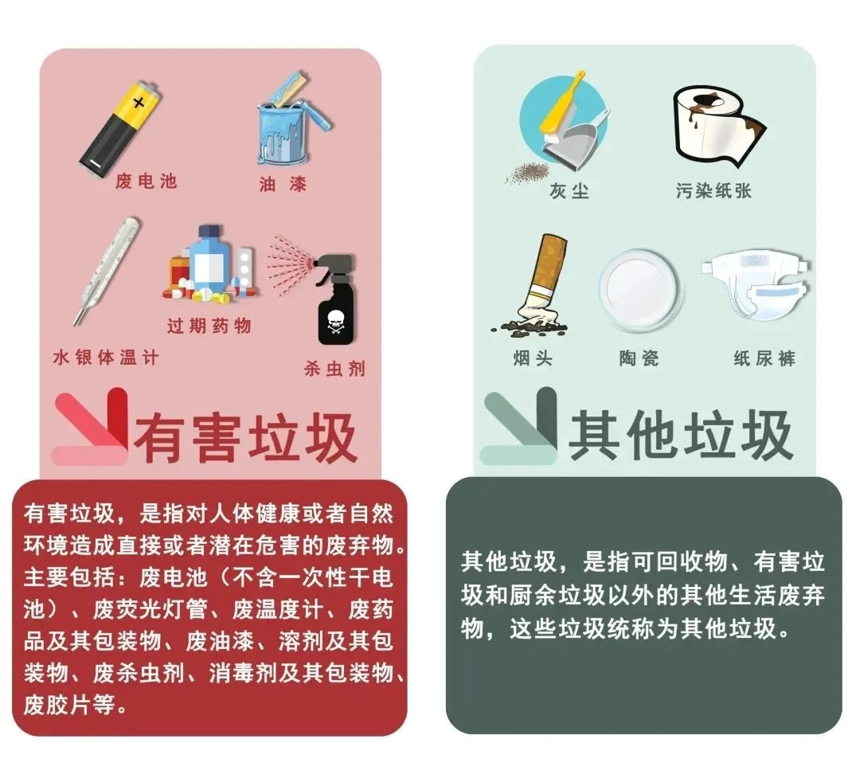
垃圾分类基础知识
常见垃圾种类及其分类方法
常见垃圾种类
厨余垃圾分类
生活垃圾通常分为可回收物、厨余垃圾、有害垃圾和其他垃圾，了解这些类别是正确分类的基础。
主要指易腐烂的生物质废弃物，如剩菜剩饭、果皮等，应沥干水分后投放至指定容器。
可回收物分类
有害垃圾分类
包括废纸、塑料、玻璃、金属和布料等，需保持清洁干燥并按材质进行细分以提高回收效率。
包含废电池、废灯管、过期药品等危险废物，必须单独存放并交给专业机构处理以减少环境污染。

Slide 6
公民环保意识提升
如何通过垃圾分类增强公众环保责任感
垃圾分类知识普及
环保责任感培养
通过宣传周活动，向公众普及垃圾分类的基本知识，帮助居民了解不同垃圾的分类方法，增强环保意识。
引导公民认识到垃圾分类对环境保护的重要性，从而主动承担起保护环境的责任，形成良好的生活习惯。
社区参与机制建立
激励措施的实施
鼓励社区组织垃圾分类活动，让居民在实际操作中学习和体验，提升他们的参与感与责任感。
设立奖励机制，表彰积极参与垃圾分类的个人或家庭，激励更多人加入到环保行动中来。
教育与实践结合
公共监督体系构建
在学校开展垃圾分类教育，结合实践活动，从小培养学生的环保意识，并影响家庭成员共同参与。
建立垃圾分类监督机制，鼓励公众互相监督，及时反馈问题，确保垃圾分类政策的有效执行。

Slide 7
谢谢观看
河南省社会科学界联合会
2025/05/22

